Slide 1



Ferramenta ITALIA 2025| Evoluzioni congiunturali recenti e nuovi scenari. Approfondimento sul territorio di Bergamo
Roma, 14/04/2025 (2024-189ksh/R04)

Slide 2
Agenda
Premessa
Tessuto delle imprese
Andamento economico
Commercio elettronico
Nuovi servizi
Investimenti
Metodo

Slide 3
Premessa| Aspetti di carattere generale
Questo documento presenta un’indagine relativa all’universo delle ferramenta in Italia con uno specifico approfondimento sulle imprese bergamasche, è redatta da Format Research per conto di Koelnmesse s.r.l..
L’analisi si basa su un campione nazionale di imprese di ferramenta stratificato tenendo conto dell’universo di riferimento pari a circa 19.000 imprese suddivise tra imprese dettaglianti (commercio al dettaglio di ferramenta, vernici, vetro piano e materiale elettrico e termoidraulico) e imprese dell’ingrosso (commercio all'ingrosso di articoli in ferro e in altri metalli - ferramenta). La numerosità campionaria complessiva è pari a 200 casi.
Al campione nazionale è stato affiancato un secondo campione che fa riferimento al territorio bergamasco, stratificato in funzione della tipologia di ferramenta (grossisti e dettaglianti). Questo secondo campione ha una numerosità pari a 60 casi.
Altri aspetti considerati nello studio
Universo delle imprese: Numero delle imprese di commercio all’ingrosso e al dettaglio di ferramenta in Italia e a Bergamo.
Occupazione e forze di lavoro. Tasso di occupazione del settore di commercio all’ingrosso e al dettaglio di ferramenta in Italia.

Slide 4




Universo delle imprese | In Italia vi sono 18.160 imprese di commercio all’ingrosso e al dettaglio di ferramenta (rispettivamente il 30% e 70% sul totale).
ITALIA
Italia
18.160 Imprese
Imprese di commercio all’ingrosso e al dettaglio di ferramenta
Commercio all’ingrosso di ferramenta | 3.690 (30%)
Commercio al dettaglio di ferramenta | 14.470 (70%)
TOTALE
18.160
IMPRESE INCLUSE NELL’ANALISI: Commercio (G) ateco 46.74; 46.74.1;47.52;47.52.1
Fonte: Elaborazioni Format Research su dati Infocamere (Movimprese).

Slide 5
Universo degli addetti «Italia» | Si contano 49.926 addetti delle imprese del commercio all’ingrosso e commercio al dettaglio di ferramenta in Italia, nello specifico, il 24% delle quali rientra in commercio all’ingrosso e il 76% in commercio al dettaglio.
Italia
49.926
addetti presso le imprese di commercio all’ingrosso e al dettaglio di ferramenta
Analisi per settore di attività
12.087 | 24% dei lavoratori
37.839 | 76% dei lavoratori
Commercio all’ingrosso di ferramenta
Commercio al dettaglio di ferramenta
Fonte: Elaborazioni Format Research su dati I.stat.

Slide 6
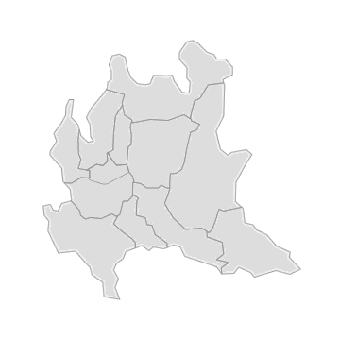
Universo delle imprese | Bergamo conta 197 imprese di commercio all’ingrosso e al dettaglio di ferramenta (rispettivamente il 53% e 47% sul totale).
BERGAMO
Bergamo
197 Imprese
Imprese di commercio all’ingrosso e al dettaglio di ferramenta
Commercio all’ingrosso di ferramenta | 105 (53%)
Commercio al dettaglio di ferramenta | 92 (47%)
TOTALE
197
 | ITALIA | BERGAMO
COMMERCIO DI FERRAMENTA | 18.160 (100%) | 199 (100%)
Commercio dettaglio | 14.470 (70%) | 92 (47%)
Commercio ingrosso | 3.690 (30%) | 105 (53%)
IMPRESE INCLUSE NELL’ANALISI: Commercio (G) ateco 46.74; 46.74.1;47.52;47.52.1
Fonte: Elaborazioni Format Research su dati Infocamere (Movimprese).

Slide 7
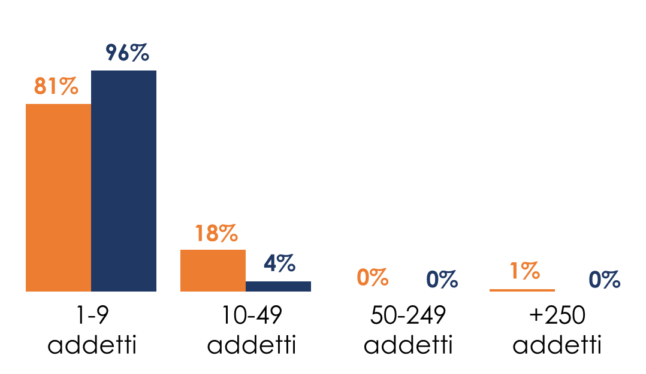

Imprese per DIMENSIONE «Bergamo» | Come si distribuiscono le imprese di Commercio all’ingrosso e al dettaglio di ferramenta nella provincia di Bergamo in funzione della classe dimensionale, della natura giuridica e del fatturato.
BERGAMO
Analisi per CLASSE DI ADDETTI
Analisi per NATURA GIURIDICA
Impresa individuale
Società di capitali
Società di persone
Analisi per FATTURATO
Fino a 1.000.000€
da 1.000.000€
a 2.500.000€
da 2.500.000€
a 5.000.000€
da 5.000.000€
a 10.000.000€
da 10.000.000€
a 15.000.000€
da 15.000.000€
a 20.000.000€
da 20.000.000€
a 25.000.000
da 25.000.000€
a 50.000.000€
da 50.000.000€
a 100.000.000€
da 100.000.000€
a 150.000.000€
> di
150.000.000€
Non disponibile
Fonte: Elaborazioni Format Research su dati Infocamere (Movimprese).

Slide 8
Agenda
Premessa
Tessuto delle imprese
Andamento economico
Commercio elettronico
Nuovi servizi
Investimenti
Metodo

Slide 9
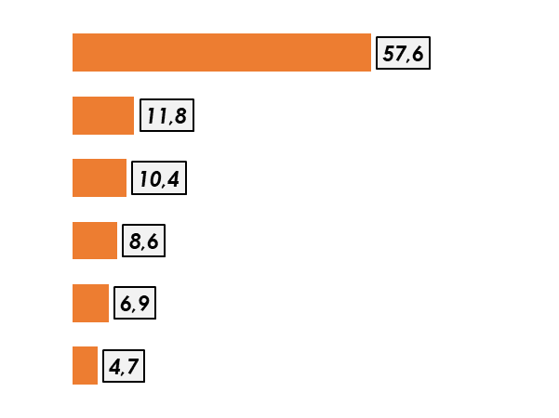
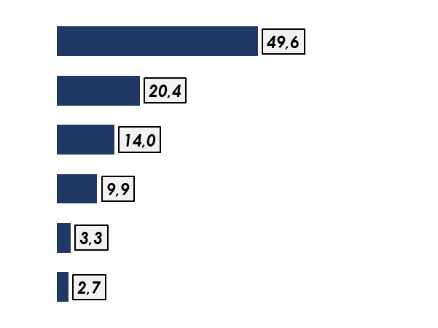
GROSSISTI E DETTAGLIANTI – DATO ITALIA
Distribuzione dei ricavi (1/3) | In Italia le imprese di ferramenta grossisti producono il 57,6% dei loro ricavi lavorando con le microimprese artigiane e di posatori. Le imprese dettaglianti devono il 49,6% dei loro ricavi ai consumatori finali ma anche il 20,4% proviene da microimprese come per i grossisti.
Pensando agli ultimi due anni, ovvero il 2023 e il 2024, come si suddividono i ricavi della Sua impresa in percentuale tra i diversi clienti?
COMMERCIO ALL’INGROSSO
COMMERCIO AL DETTAGLIO
Artigiani, posatori, applicatori, ecc.
Imprese di costruzioni
Imprese manifatturiere
Altre ferramenta, rivendite per l’edilizia
Consumatori finali
Altro (Enti pubblici, Ho.Re.Ca., Aziende agricole)
Consumatori finali
Artigiani, posatori, applicatori, ecc.
Imprese manifatturiere
Imprese di costruzioni
Altro (Enti pubblici, Ho.Re.Ca., Aziende agricole)
Altre ferramenta, rivendite per l’edilizia
Base campione: 260 casi (178 grossisti e 82 dettaglianti). I dati sono riportati all’universo.

Slide 10
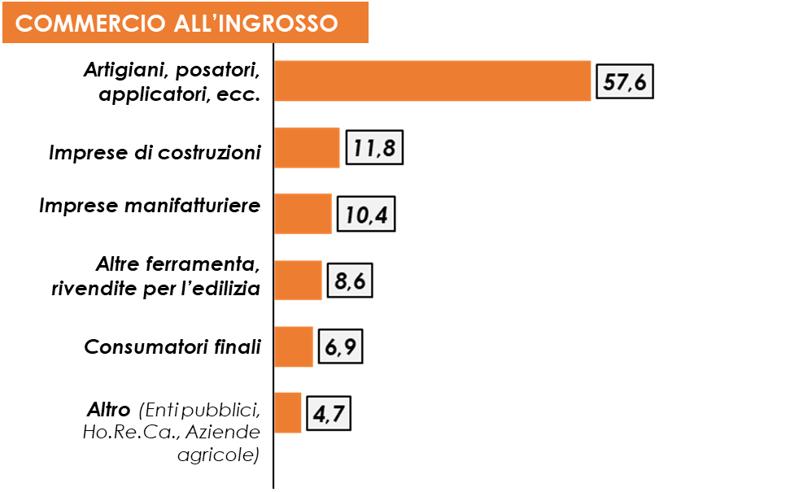
GROSSISTI – DATO ITALIA
Distribuzione dei ricavi (2/3) | Nel dettaglio i grossisti hanno visto crescere i ricavi provenienti soprattutto da imprese di costruzioni e manifatturiere, rispetto alle microimprese che comunque rappresentano il segmento principale in termini di ricavi.
Rispetto 5 anni fa, quali sono i settori della domanda che sono cresciuti, rimasti invariati o ridotti?
PER MEMORIA…
EVOLUZIONE DEL SETTORE DELLA DOMANDA
Per determinare la crescita o la contrazione dei segmenti specifici della domanda viene utilizzato un INDICATORE (pari alla somma di coloro che dichiarano in crescita un segmento della domanda e la metà di coloro che reputano tale segmento invariato).
Un indicatore superiore a 50 distingue tipicamente un segmento in crescita da uno in contrazione.
Segmento | Indicatore | Cresciuti | Invariati | Diminuiti
Artigiani, posatori, applicatori, ecc. | 49 | 19,7 | 58,4 | 21,9
Imprese di costruzioni | 57 | 34,3 | 46,1 | 19,6
Imprese manifatturiere | 59 | 25,8 | 65,7 | 8,5
Altre ferramenta, rivendite edilizia | 46 | 14,0 | 62,9 | 23,1
Consumatori finali | 63 | 29,8 | 66,3 | 3,9
Altro | 47 | 3,9 | 86,0 | 10,1
Base campione: 178 casi. I dati sono riportati all’universo.

Slide 11
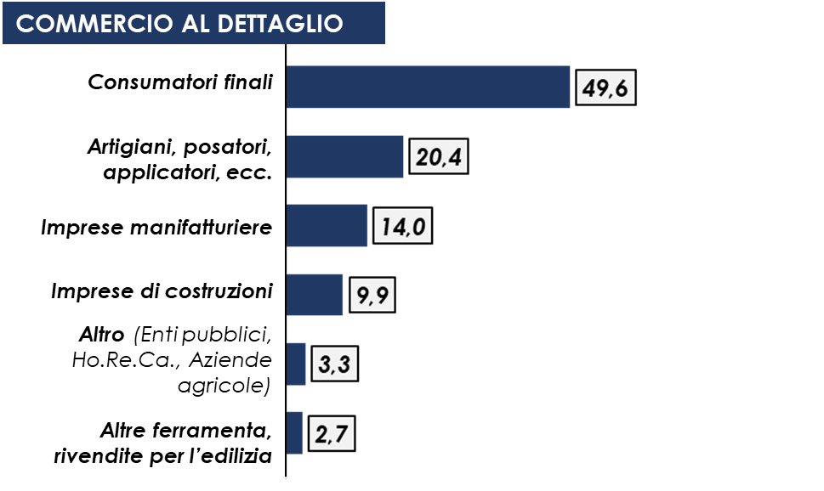
DETTAGLIANTI – DATO ITALIA
Distribuzione dei ricavi (3/3) | Le imprese di ferramenta del commercio al dettaglio ha visto un consolidamento del segmento dei consumatori finali, il loro core business, negli ultimi cinque anni. Sono migliorati anche i ricavi provenienti dalle imprese delle costruzioni.
Rispetto 5 anni fa, quali sono i settori della domanda che sono cresciuti, rimasti invariati o ridotti?
PER MEMORIA…
EVOLUZIONE DEL SETTORE DELLA DOMANDA
Per determinare la crescita o la contrazione dei segmenti specifici della domanda viene utilizzato un INDICATORE (pari alla somma di coloro che dichiarano in crescita un segmento della domanda e la metà di coloro che reputano tale segmento invariato).
Un indicatore superiore a 50 distingue tipicamente un segmento in crescita da uno in contrazione.
Segmento | Indicatore | Cresciuti | Invariati | Diminuiti
Consumatori finali | 55 | 37,8 | 35,4 | 26,8
Artigiani, posatori, applicatori, ecc. | 41 | 15,9 | 50,0 | 34,1
Imprese manifatturiere | 49 | 20,7 | 56,1 | 23,2
Imprese costruzioni | 53 | 29,3 | 47,6 | 23,1
Altro | 42 | 0,0 | 84,1 | 15,9
Altre ferramenta, rivendite edilizia | 42 | 8,5 | 67,1 | 24,4
Base campione: 82 casi. I dati sono riportati all’universo.

Slide 12


GROSSISTI E DETTAGLIANTI – DATO ITALIA
Ricavi| Nel biennio 2023/2024 sia per i grossisti sia per i dettaglianti i ricavi della propria ferramenta rimangono invariati. Stesso trend si rileva per il biennio successivo (2025/2026), dove i dettaglianti, però, prevedono un leggero miglioramento (24,1%) in più rispetto ai grossisti (13,6%).
(Solo per coloro che vendono ad altre ferramenta, rivendite per l’edilizia, etc.) Nell’ultimo biennio (2023/2024) i ricavi della Sua ferramenta come grossista per altre ferramenta sono aumentati, rimasti invariati o diminuiti? Pensando invece al prossimo biennio (2025/2026)?
COMMERCIO ALL’INGROSSO
Biennio 2023/2024
Biennio 2025/2026
Variazione 2025/2026 su 2023/2024
Aumentati | 31,4
Rimasti invariati | 50,8
Diminuiti | 17,8
Aumenteranno | 13,6
Resteranno invariati | 58,5
Diminuiranno | 28,0
-17,8
7,7
10,2
COMMERCIO AL DETTAGLIO
Biennio 2023/2024
Biennio 2025/2026
Variazione 2025/2026 su 2023/2024
Aumentati | 17,2
Rimasti invariati | 69,0
Diminuiti | 13,8
Aumenteranno | 24,1
Resteranno invariati | 75,9
Diminuiranno | 0,0
6,9
6,9
-13,8
Base campione: 260 casi (178 grossisti e 82 dettaglianti). I dati sono riportati all’universo.

Slide 13
GROSSISTI – DATO ITALIA E BERGAMO
Ricavi| Nel biennio 2023/2024 i grossisti di ferramenta di Bergamo presentano un andamento in linea con i grossisti di tutta Italia. Per il biennio successivo (2025/2026), i grossisti beragmaschi prevedono dei ricavi in miglioramento del 19%, circa 5 punti percentuali in più rispetto alle previsioni italiane.
(Solo per coloro che vendono ad altre ferramenta, rivendite per l’edilizia, etc.) Nell’ultimo biennio (2023/2024) i ricavi della Sua ferramenta come grossista per altre ferramenta sono aumentati, rimasti invariati o diminuiti? Pensando invece al prossimo biennio (2025/2026)?
COMMERCIO ALL’INGROSSO
Biennio 2023/2024
Biennio 2025/2026
Variazione 2025/2026 su 2023/2024
Aumentati | 31,4
Rimasti invariati | 50,8
Diminuiti | 17,8
Aumenteranno | 13,6
Resteranno invariati | 58,5
Diminuiranno | 28,0
-17,8
7,7
10,2
BERGAMO
Biennio 2023/2024
Biennio 2025/2026
Variazione 2025/2026 su 2023/2024
Aumentati | 28,6
Rimasti invariati | 52,4
Diminuiti | 19,0
Aumenteranno | 19,0
Resteranno invariati | 66,7
Diminuiranno | 14,3
-9,6
14,3
-4,7
Base campione: 178 casi di cui 21 casi di Bergamo. I dati sono riportati all’universo.

Slide 14
DETTAGLIANTI – DATO ITALIA E BERGAMO
Ricavi| Nel biennio 2023/2024 i dettaglianti di Bergamo vedono i propri ricavi in aumento del 30%, quasi il doppio rispetto al dato italiano. Questa differenza si assottiglia nella previsione del biennio successivo, dove i dettaglianti bergamaschi prevedono un miglioramento dei ricavi del 30%, mentre quelli italiani del 24,1%.
(Solo per coloro che vendono ad altre ferramenta, rivendite per l’edilizia, etc.) Nell’ultimo biennio (2023/2024) i ricavi della Sua ferramenta come grossista per altre ferramenta sono aumentati, rimasti invariati o diminuiti? Pensando invece al prossimo biennio (2025/2026)?
COMMERCIO AL DETTAGLIO
Biennio 2023/2024
Biennio 2025/2026
Variazione 2025/2026 su 2023/2024
Aumentati | 17,2
Rimasti invariati | 69,0
Diminuiti | 13,8
Aumenteranno | 24,1
Resteranno invariati | 75,9
Diminuiranno | 0,0
6,9
6,9
-13,8
BERGAMO
Biennio 2023/2024
Biennio 2025/2026
Variazione 2025/2026 su 2023/2024
Aumentati | 30,0
Rimasti invariati | 50,0
Diminuiti | 20,0
Aumenteranno | 30,0
Resteranno invariati | 70,0
Diminuiranno | 0,0
0,0
20,0
-20,0
Base campione: 82 casi di cui 10 casi di Bergamo.. I dati sono riportati all’universo.

Slide 15
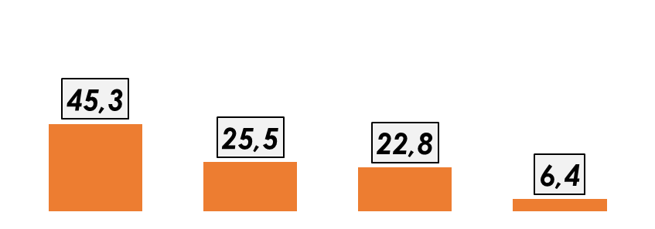
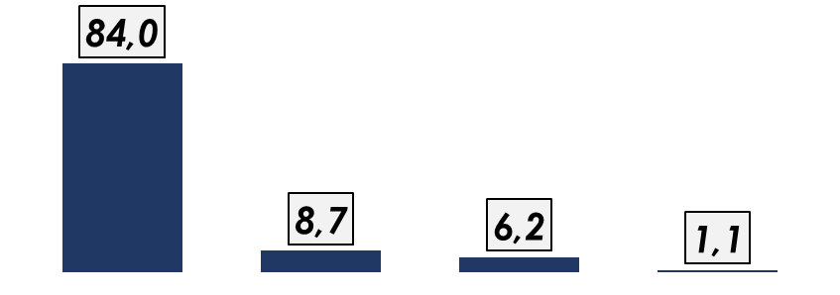
GROSSISTI E DETTAGLIANTI – DATO ITALIA
Mercati geografici| I grossisti hanno prodotto ricavi specialmente nel territorio in cui opera la propria impresa, non trascurando, però, gli altri mercati. I dettaglianti, di contro, si sono concentrati esclusivamente sul proprio territorio (84,0%) per la produzione dei ricavi nell’ultimo biennio.
Fatto 100 il fatturato dell’impresa, in quali mercati geografici ha prodotto ricavi (direttamente o indirettamente) nell’ultimo biennio 2023/2024?
COMMERCIO ALL’INGROSSO
COMMERCIO AL DETTAGLIO
Bergamo
Clienti dello stesso territorio, provincia, distretto nel quale opera l’impresa
Stessa Regione
Clienti nel resto d’Italia
Estero
Clienti dello stesso territorio, provincia, distretto nel quale opera l’impresa
Stessa Regione
Clienti nel resto d’Italia
Estero
49,4%
25,2%
19,3%
5,9%
82,5%
7,2%
7,0%
3,3%
Base campione: 260 casi (178 grossisti e 82 dettaglianti). I dati sono riportati all’universo.

Slide 16
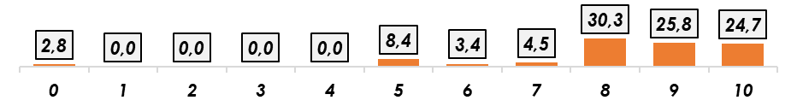
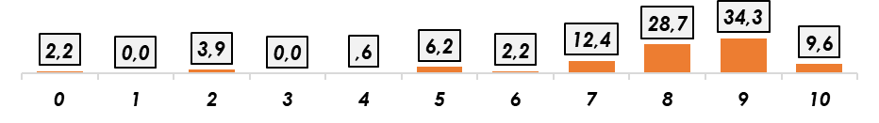
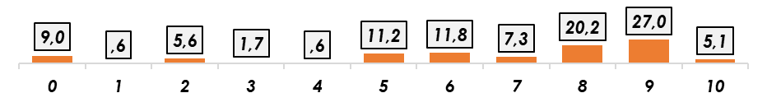
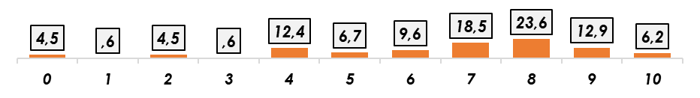
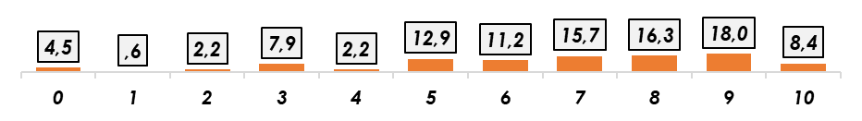
GROSSISTI – DATO ITALIA
Ferramenta vs brico center| L’80,9% dei grossisti valuta la ferramenta come un ambienta che attira clientela più professionale ed esperta rispetto al brico center; oltreché offrire un servizio più personalizzato e consulenziale.
Utilizzando una scala di valutazione da 0 a 10, quanto è d’accordo con le seguenti affermazioni?
Valori 7-10
Bergamo
La ferramenta attira una clientela più professionale e esperta alla ricerca di prodotti specifici. Il brico center, invece, si rivolge a un pubblico più ampio.
La ferramenta offre un servizio personalizzato e consulenziale. Il brico center punta su una vasta scelta di prodotti a prezzi competitivi.
La ferramenta offre un assortimento più ristretto e specializzato, invece, il brico center propone un'ampia gamma di prodotti.
La ferramenta offre prodotti per piccole riparazioni domestiche, utensili manuali, materiali di consumo, mentre la Rivendita Specializzata per l'Edilizia si concentra su materiali e attrezzature specifici per la costruzione e ristrutturazione.
La Ferramenta si rivolge principalmente a privati e imprese artigiane e manifatturiere, mentre la Rivendita Specializzata per l’Edilizia ha una clientela composta in prevalenza da operatori del settore edile
85,3% | 75,9%
85,0% | 72,4%
59,6% | 41,4%
61,2% | 44,8%
58,4% | 44,8%
Base campione: 178 casi di cui 29 casi di Bergamo. I dati sono riportati all’universo.

Slide 17
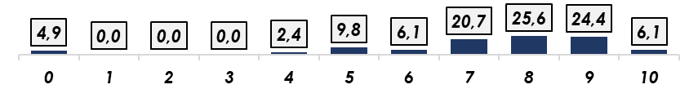
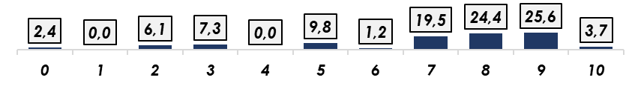
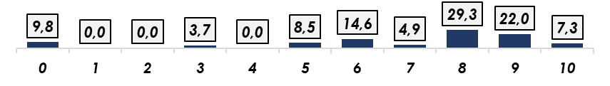
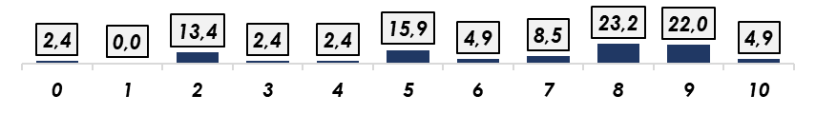
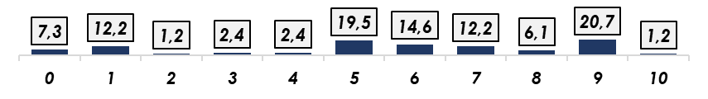
DETTAGLIANTI – DATO ITALIA
Ferramenta vs brico center| I dettaglianti propendono leggermente per la ferramenta vista come un ambiente più specializzato e specifico per le proprie necessità.
Utilizzando una scala di valutazione da 0 a 10, quanto è d’accordo con le seguenti affermazioni?
Valori 7-10
Bergamo
La ferramenta offre un servizio personalizzato e consulenziale. Il brico center punta su una vasta scelta di prodotti a prezzi competitivi.
La Ferramenta si rivolge principalmente a privati e imprese artigiane e manifatturiere, mentre la Rivendita Specializzata per l’Edilizia ha una clientela composta in prevalenza da operatori del settore edile
La ferramenta attira una clientela più professionale e esperta alla ricerca di prodotti specifici. Il brico center, invece, si rivolge a un pubblico più ampio.
La ferramenta offre prodotti per piccole riparazioni domestiche, utensili manuali, materiali di consumo, mentre la Rivendita Specializzata per l'Edilizia si concentra su materiali e attrezzature specifici per la costruzione e ristrutturazione.
La ferramenta offre un assortimento più ristretto e specializzato, invece, il brico center propone un'ampia gamma di prodotti.
76,8% | 83,9%
73,2% | 64,5%
63,5% | 64,5%
58,6% | 51,6%
40,2% | 51,6%
Base campione: 82 casi di cui 31 di Bergamo. I dati sono riportati all’universo.

Slide 18
Agenda
Premessa
Tessuto delle imprese
Andamento economico
Commercio elettronico
Nuovi servizi
Investimenti
Metodo

Slide 19
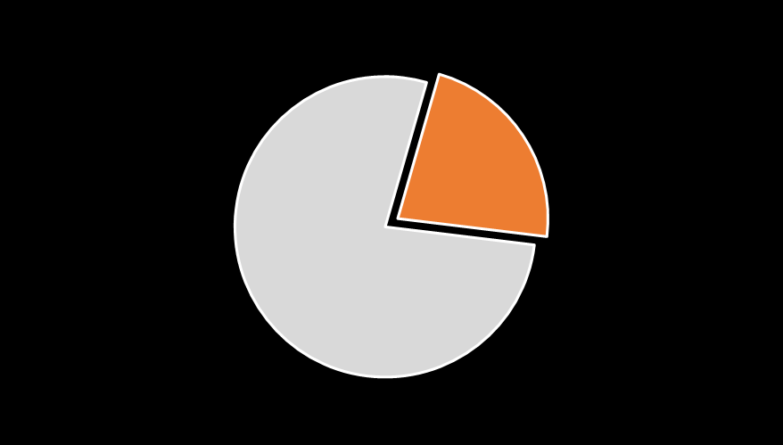
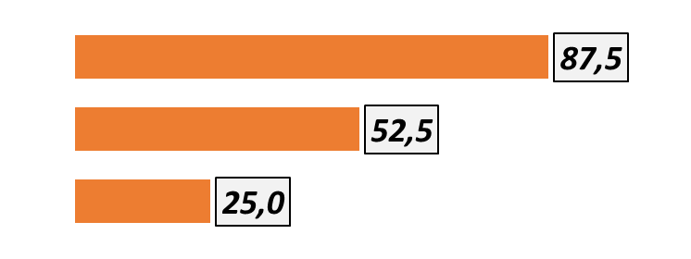

GROSSISTI – DATO ITALIA
E-commerce| Il 22,5% dei grossisti effettua vendite tramite commercio elettrico. Tra coloro che utilizzano questo metodo, la piattaforma maggiormente utilizzata per le vendite è il proprio sito web (87,5%). Il 7,1% del fatturato dell’ultimo biennio è stato prodotto tramite e-commerce.
La Sua impresa effettua vendite tramite il commercio elettronico?
(Solo a coloro che fanno E-Commerce) Attraverso quale piattaforma effettuate e-commerce?
22,5%
Sì
Bergamo
24,1%
Proprio sito web
Marketplace (es. Amazon, e-bay, etc)
Proprie pagine sui social network
71,4%
42,9%
14,3%
77,5%
No
Nell’ultimo biennio 2023/2024 è stato prodotto dal commercio online il 7,1% del fatturato dell’impresa
Base campione: 40 casi di cui 7 di Bergamo. La somma delle percentuali è diversa da 100,0 perché erano ammesse risposte multiple. I dati sono riportati all’universo.
Base campione: 178 casi di cui 29 casi di Bergamo. I dati sono riportati all’universo.

Slide 20
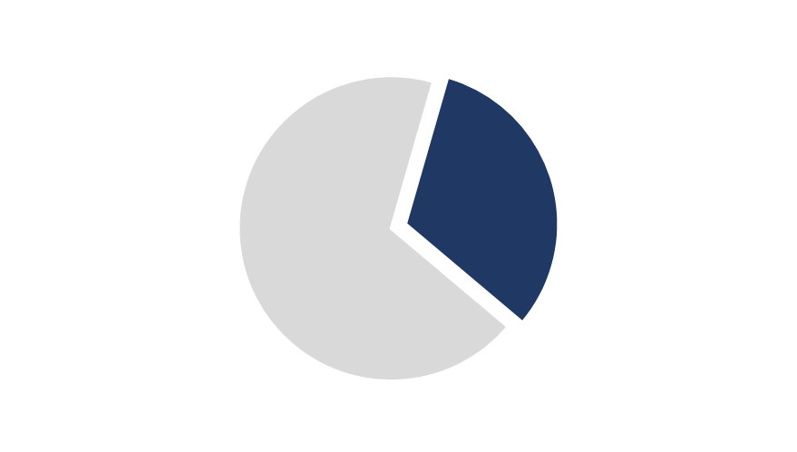

DETTAGLIANTI – DATO ITALIA
E-commerce| Il 31,7% dei dettaglianti effettua vendite tramite commercio elettrico. Tra coloro che utilizzano questo metodo, il proprio sito web (100%) è la piattaforma egemone. Nell’ultimo biennio, il 7,1% del fatturato dell’impresa è stato prodotto tramite e-commerce.
La Sua impresa effettua vendite tramite il commercio elettronico?
(Solo a coloro che fanno E-Commerce) Attraverso quale piattaforma effettuate e-commerce?
31,7%
Sì
Bergamo
29,0%
Proprio sito web
Proprie pagine sui social network
Marketplace (es. Amazon, e-bay, etc)
100,0%
22,2%
33,3%
77,5%
No
Nell’ultimo biennio 2023/2024 è stato prodotto dal commercio online il 7,1% del fatturato dell’impresa
Base campione: 26 casi. La somma delle percentuali è diversa da 100,0 perché erano ammesse risposte multiple. I dati sono riportati all’universo.
Base campione: 82 casi di cui 31 di Bergamo. I dati sono riportati all’universo.

Slide 21
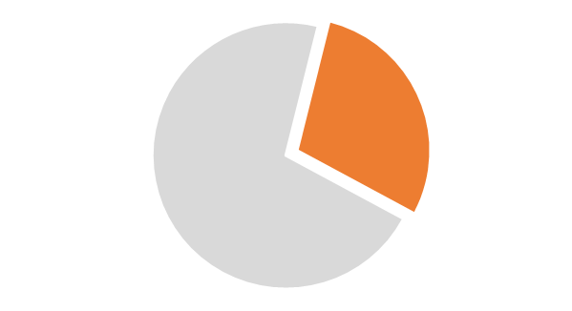
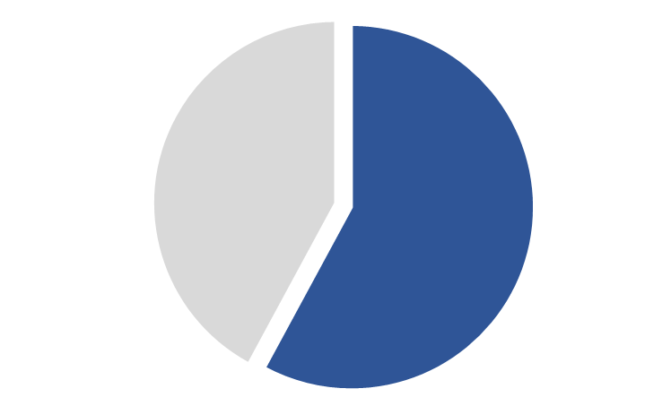
GROSSISTI E DETTAGLIANTI – DATO ITALIA E BERGAMO
Approvvigionamenti| I grossisti si rivolgono per il 71% dei propri approvvigionamenti ai produttori; i dettagliati, invece, si rivolgono per il 42,1% ai produttori e per il 57,9% ai grossisti. Il trend viene rispettato anche dai grossisti e dettaglianti di Bergamo.
Fatto 100 il totale degli approvvigionamenti per la Sua impresa, a chi si rivolge tra Grossisti o Produttori?
COMMERCIO ALL’INGROSSO ITALIA
COMMERCIO ALL’INGROSSO BERGAMO
71,0%
Produttori
29,0%
Grossisti
69,6%
Produttori
30,4%
Grossisti
COMMERCIO AL DETTAGLIO ITALIA
COMMERCIO AL DETTAGLIO BERGAMO
42,1%
Produttori
57,9%
Grossisti
44,9%
Produttori
55,1%
Grossisti
Base campione: 260 casi (178 grossisti e 82 dettaglianti). I dati sono riportati all’universo.

Slide 22
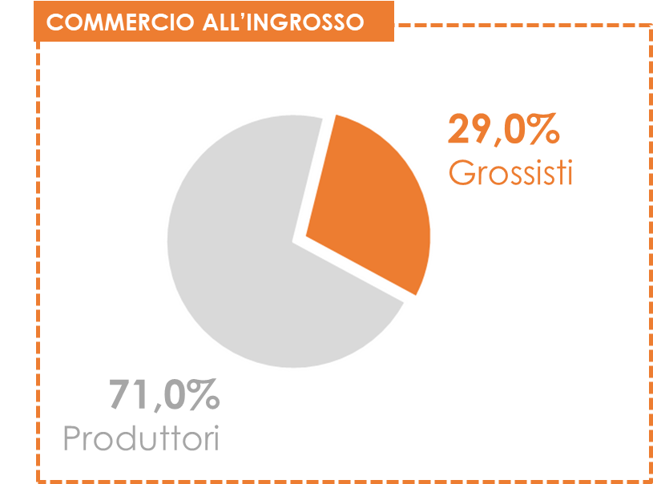
GROSSISTI – DATO ITALIA
Logistica| Nella relazione con i propri fornitori, i grossisti ottengono i prodotti acquistati tramite spedizione da parte dei fornitori o tramite ritiro in magazzino dai propri clienti (89,9%).
Pensando alla Sua attività ordinaria, come gestite la relazione con i Vostri fornitori con riferimento alla logistica?
Bergamo
PER MEMORIA…
89,9% | I prodotti che acquistiamo ci vengono spediti dai fornitori o ritirati dai clienti nel nostro magazzino (la Ferramenta ha un proprio magazzino ed utilizza i corrieri di terzi, ossia dei propri fornitori o dei propri clienti)
6,2% | I prodotti che acquistiamo li conservano i nostri fornitori nel loro magazzino fino a nostra richiesta utilizzando nostri corrieri (la Ferramenta non dispone di un proprio magazzino ma cura in proprio la logistica con propri corrieri)
4,5% | I prodotti che acquistiamo li conservano i nostri fornitori nel loro magazzino fino a nostra richiesta utilizzando i corrieri dei fornitori o dei clienti (la Ferramenta non dispone di un proprio magazzino né di propri corrieri)
0,6% | La Ferramenta si affida ad un fornitore globale che si occupa di tutta la logistica (sia per il magazzino che i corrieri)
82,8%
10,3%
Dato non rilevato
6,0%
Base campione: 178 casi di cui 29 casi di Bergamo. I dati sono riportati all’universo.

Slide 23
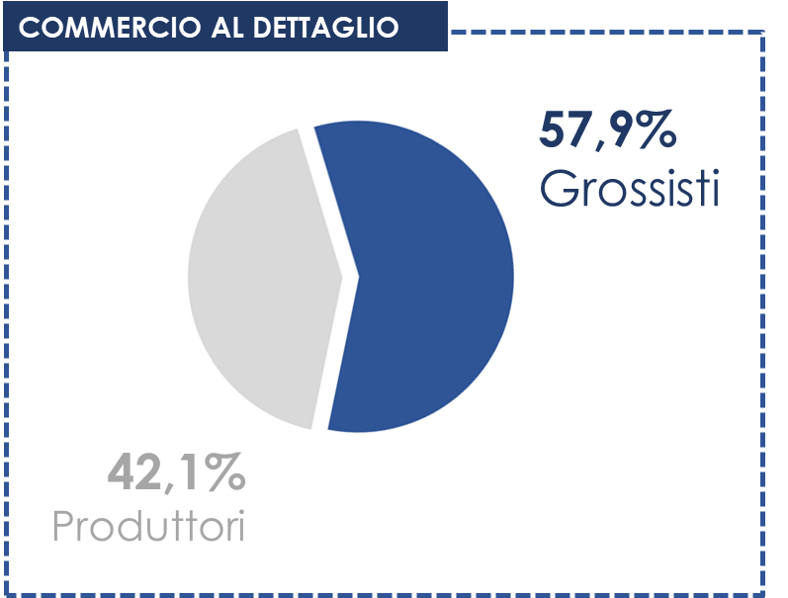
DETTAGLIANTI – DATO ITALIA
Logistica | Allo stesso modo operano i dettaglianti nella relazione con i propri fornitori, ossia i prodotti vengono loro spediti dai fornitori o ritirati in magazzino dai propri clienti (95,1%).
Pensando alla Sua attività ordinaria, come gestite la relazione con i Vostri fornitori con riferimento alla logistica?
Bergamo
PER MEMORIA…
95,1% | I prodotti che acquistiamo ci vengono spediti dai fornitori o ritirati dai clienti nel nostro magazzino (la Ferramenta ha un proprio magazzino ed utilizza i corrieri di terzi, ossia dei propri fornitori o dei propri clienti)
7,3% | La Ferramenta si affida ad un fornitore globale che si occupa di tutta la logistica (sia per il magazzino che i corrieri)
3,7% | I prodotti che acquistiamo li conservano i nostri fornitori nel loro magazzino fino a nostra richiesta utilizzando nostri corrieri (la Ferramenta non dispone di un proprio magazzino ma cura in proprio la logistica con propri corrieri)
3,7% | I prodotti che acquistiamo li conservano i nostri fornitori nel loro magazzino fino a nostra richiesta utilizzando i corrieri dei fornitori o dei clienti (la Ferramenta non dispone di un proprio magazzino né di propri corrieri)
90,3%
6,5%
Dato non rilevato
6,5%
Base campione: 82 casi di cui 31 di Bergamo. I dati sono riportati all’universo.

Slide 24

GROSSISTI E DETTAGLIANTI – DATO ITALIA E BERGAMO
Passaggio generazionale| Nella totalità dei grossisti e dettaglianti italiani il 30,8% dovrà affrontare o ha già affrontato un passaggio generazionale. Il dato si abbassa al 25% quando si parla delle imprese di Bergamo di questo settore.
La Sua impresa ha affrontato un passaggio generazionale nell’ultimo biennio (2023/2024) o pensa di effettuarlo nei prossimi due anni (2025/2026)?
ITALIA
BERGAMO
11,2%
Abbiamo affrontato un passaggio generazionale
13,3%
Abbiamo affrontato un passaggio generazionale
12,3%
Effettueremo un passaggio generazionale
5,0%
Effettueremo un passaggio generazionale
7,3%
Dovremmo effettuare il passaggio generazionale, ma non ce ne siamo ancora occupati
6,7%
Dovremmo effettuare il passaggio generazionale, ma non ce ne siamo ancora occupati
69,2%
Non è previsto / Non è necessario
75,0%
Non è previsto / Non è necessario
Base campione: 260 casi (178 grossisti e 82 dettaglianti) di cui . I dati sono riportati all’universo.

Slide 25

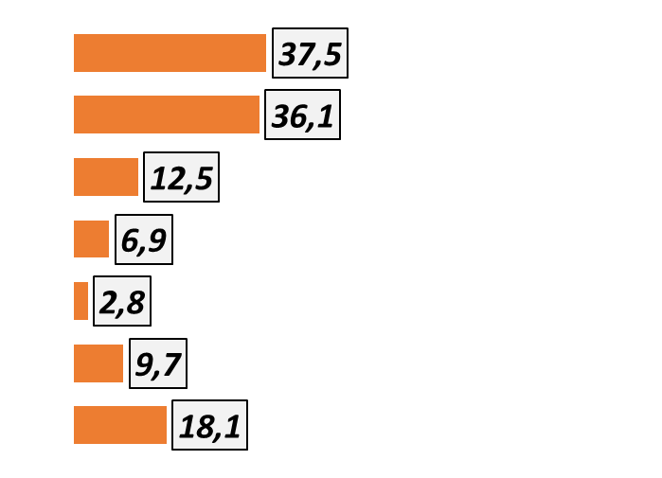
GROSSISTI – DATO ITALIA
Passaggio generazionale| Il 40,5% dei grossisti ha affrontato o dovrà affrontare un passaggio generazionale nei prossimi anni. I conflitti tra le generazioni (37,5%) e le difficoltà a separare il ruolo familiare da quello aziendale (36,1%) sono le due maggiori difficoltà riscontrate in questo processo.
La Sua impresa ha affrontato un passaggio generazionale nell’ultimo biennio (2023/2024) o pensa di effettuarlo nei prossimi due anni (2025/2026)?
(Solo per coloro che hanno effettuato un passaggio generazionale o pensano che lo affronteranno) Quali difficoltà hai riscontrato o teme di riscontrare in questo processo?
15,2%
Abbiamo affrontato un passaggio generazionale
Conflitti tra generazioni
Difficoltà a separare il ruolo familiare da quello aziendale
Problemi di liquidità / Oneri fiscali
Mancanza di professionalità
Perdita di controllo sull’azienda
Altro
Nessuno
16,3%
Effettueremo un passaggio generazionale
59,6%
Non è previsto / Non è necessario
9,0%
Dovremmo effettuare il passaggio generazionale, ma non ce ne siamo ancora occupati
Base campione: 178 casi. I dati sono riportati all’universo.

Slide 26
Agenda
Premessa
Tessuto delle imprese
Andamento economico
Commercio elettronico
Nuovi servizi
Investimenti
Metodo

Slide 27


GROSSISTI E DETTAGLIANTI – DATO ITALIA
Prodotti e servizi| L’87,5% del fatturato del biennio 2023/2024 dei grossisti proviene dalla vendita di prodotti; per i dettaglianti è del 94,0%.
Fatto 100 il fatturato dell’impresa negli ultimi due anni (2023/2024), in che percentuale proviene dalla vendita di prodotti e quanto dai servizi?
COMMERCIO ALL’INGROSSO
COMMERCIO AL DETTAGLIO
94,0%
Prodotti
87,5%
Prodotti
12,5%
Servizi
6,0%
Servizi
Base campione: 260 casi (178 grossisti e 82 dettaglianti). I dati sono riportati all’universo.

Slide 28
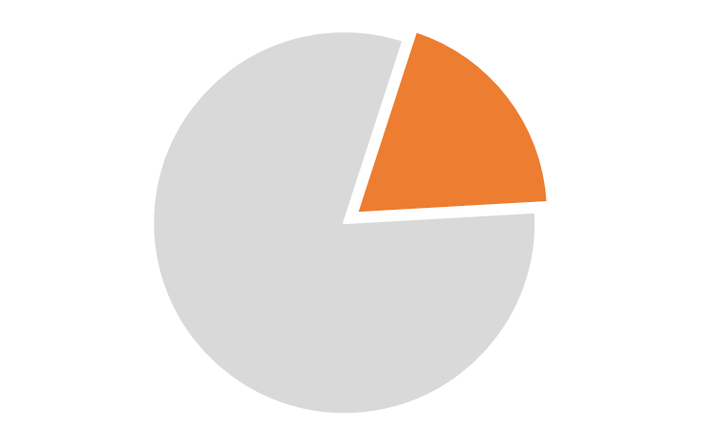
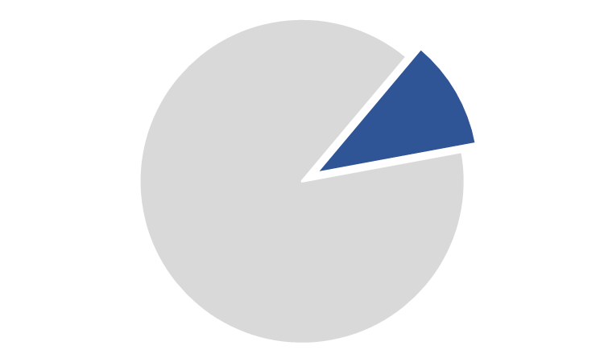
GROSSISTI E DETTAGLIANTI – DATO ITALIA
Vendita servizi| Negli ultimi due anni (2023/2024), si è riscontrato per i grossisti e per i dettaglianti un aumento nella quota di fatturato proveniente dalla vendita di servizi rispettivamente del 19,1% e del’11%,
Negli ultimi due anni (2023/2024), ha notato un aumento nella quota di fatturato proveniente dalla vendita di servizi rispetto ai due anni precedenti (2022/2021)?
COMMERCIO ALL’INGROSSO
COMMERCIO AL DETTAGLIO
11,0%
Sì
19,1%
Sì
80,9%
No
89,0%
No
Base campione: 260 casi (178 grossisti e 82 dettaglianti). I dati sono riportati all’universo.

Slide 29
Agenda
Premessa
Tessuto delle imprese
Andamento economico
Commercio elettronico
Nuovi servizi
Investimenti
Metodo

Slide 30
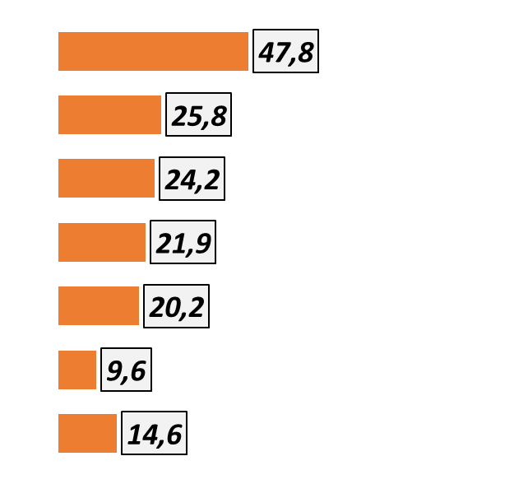
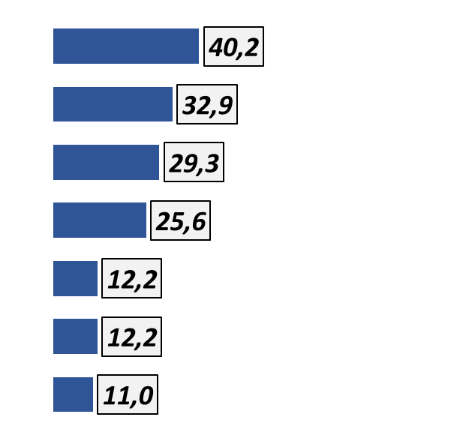
GROSSISTI E DETTAGLIANTI – DATO ITALIA
Servizi| Il trasporto merci si rileva il maggior servizio offerto da parte dei grossisti (47,8%) e dei dettaglianti (40,2); seguito dai servizi di assistenza con le riparazioni in officina (25,8% per i grossisti e 32,9% per i dettaglianti).
In aggiunta alla vendita di prodotti, la Sua impresa offre anche qualcuno dei seguenti servizi ai propri clienti?
COMMERCIO ALL’INGROSSO
COMMERCIO AL DETTAGLIO
Trasporto merci
Servizi di assistenza: riparazioni in officina
Posa e installazione
Lavorazione dei materiali (Legno, metallo, piastrelle, ecc.)
Servizio di progettazione
Servizi di assistenza: noleggio macchine (es. macchine per il giardinaggio)
Altro
Trasporto merci
Servizi di assistenza: riparazioni in officina
Posa e installazione
Servizi di assistenza: noleggio macchine (es. macchine per il giardinaggio)
Servizio di progettazione
Lavorazione dei materiali (Legno, metallo, piastrelle, ecc.)
Altro
Base campione: 260 casi (178 grossisti e 82 dettaglianti). I dati sono riportati all’universo.

Slide 31
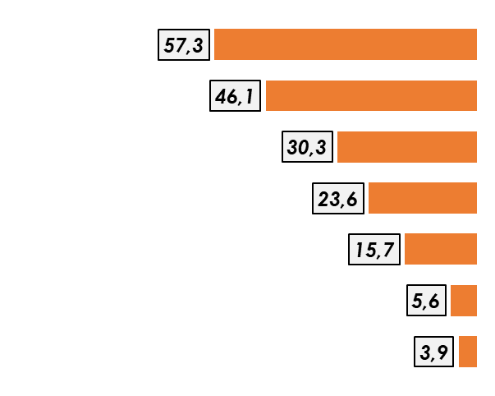
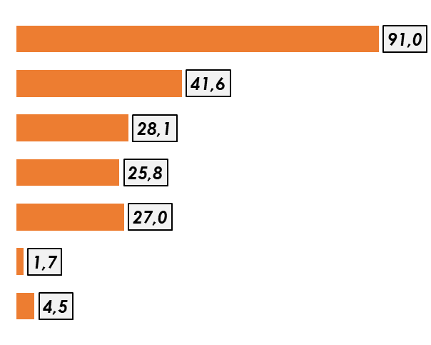
GROSSISTI – DATO ITALIA
Investimenti| L’innovazione della gamma prodotti è stato l’investimento maggioritario nel biennio 2023/2024 per i grossisti. Esso manterrà il primato anche per gli anni 2025/2026 con la scelta prioritaria di investire in una gamma di prodotti più specializzata e settoriale (82,4%).
Nell’ultimo biennio 2023/2024, avete effettuato degli investimenti in alcuni dei seguenti ambiti? Pensando invece al biennio 2025/2026, effettuerete degli investimenti in alcuni dei seguenti ambiti?
BIENNIO 2023/2024
BIENNIO 2025/2026
Innovazione della gamma prodotti
Nuovi servizi alla clientela
Investimenti mirati alla diversificazione della clientela
Nuovi servizi di manutenzione e assistenza post-vendita
Commercio elettronico (Online)
Apertura di nuovi punti vendita
Altro
82,4% | Innovazione della gamma prodotti, più specializzata e settoriale
17,6% | Innovazione della gamma prodotti, più generalizzata e ampia
Base campione: 178 casi. La somma delle percentuali è diversa da 100,0 perché erano ammesse risposte multiple. I dati sono riportati all’universo.

Slide 32
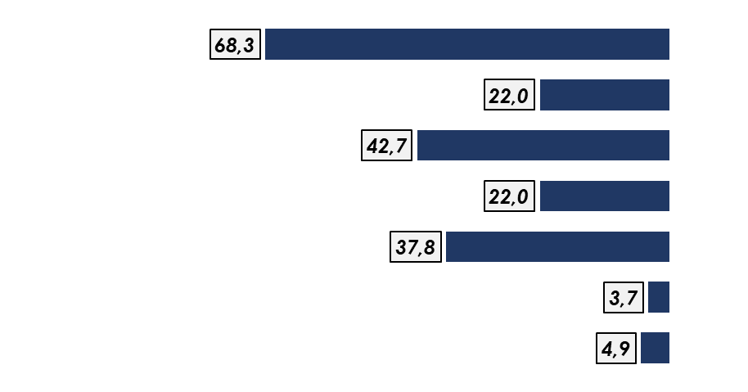
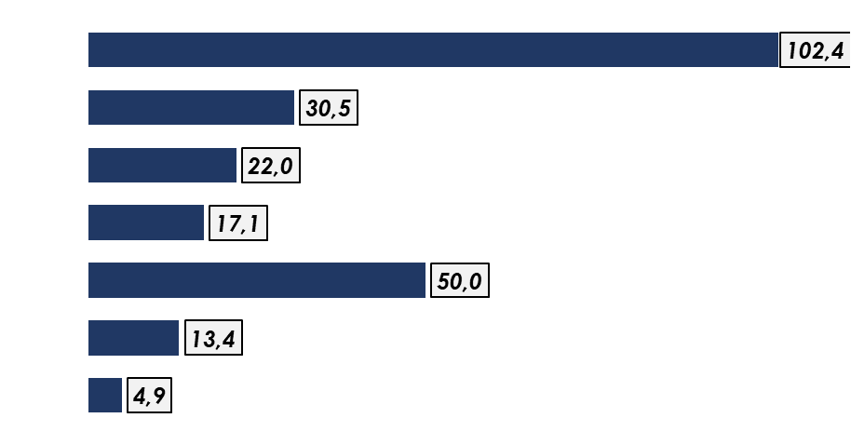
DETTAGLIANTI – DATO ITALIA
Investimenti| Anche per i dettaglianti, l’innovazione della gamma prodotti è stato l’investimento maggioritario nel biennio 2023/2024. Questa scelta verrà mantenuta per il biennio successivo, con attenzione prevalente nell’innovazione di una gamma di prodotti più specializzata e settoriale (75,0%).
Nell’ultimo biennio 2023/2024, avete effettuato degli investimenti in alcuni dei seguenti ambiti? Pensando invece al biennio 2025/2026, effettuerete degli investimenti in alcuni dei seguenti ambiti?
BIENNIO 2023/2024
BIENNIO 2025/2026
Innovazione della gamma prodotti
Nuovi servizi alla clientela
Investimenti mirati alla diversificazione della clientela
Nuovi servizi di manutenzione e assistenza post-vendita
Commercio elettronico (Online)
Apertura di nuovi punti vendita
Altro
75,0% | Innovazione della gamma prodotti, più specializzata e settoriale
25,0% | Innovazione della gamma prodotti, più generalizzata e ampia
Base campione: 82 casi. La somma delle percentuali è diversa da 100,0 perché erano ammesse risposte multiple. I dati sono riportati all’universo.

Slide 33
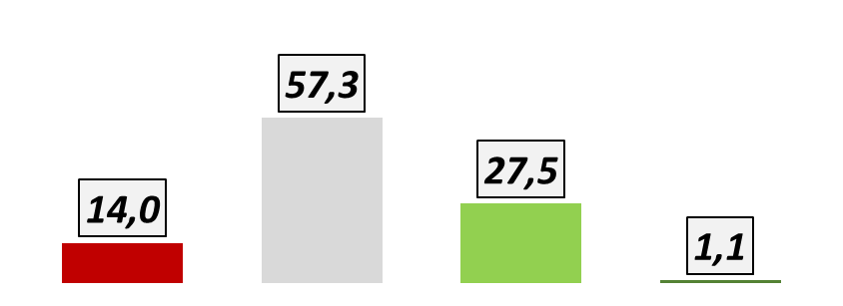
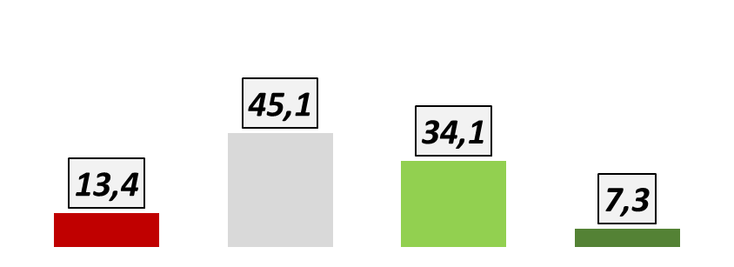
GROSSISTI E DETTAGLIANTI – DATO ITALIA
Cambiamento climatico| Per i grossisti il cambiamento climatico ha inciso poco (57,3%) nelle richieste e nelle esigenze. Maggiore impatto lo hanno riscontrato i dettaglianti.
Secondo la Sua esperienza, in che misura sono mutate nel biennio 2023/2024 le richieste e le esigenze legate al cambiamento climatico da parte della domanda?
COMMERCIO ALL’INGROSSO
COMMERCIO AL DETTAGLIO
Per nulla
Poco
Abbastanza
Molto
Per nulla
Poco
Abbastanza
Molto
Base campione: 260 casi (178 grossisti e 82 dettaglianti). I dati sono riportati all’universo.

Slide 34
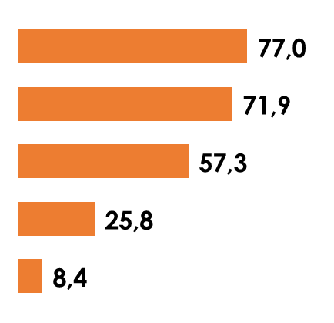
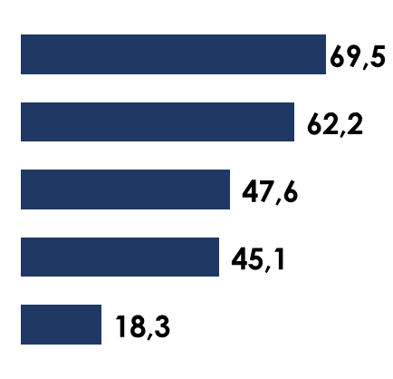
GROSSISTI E DETTAGLIANTI – DATO ITALIA
Ostacoli allo sviluppo| Il calo dei consumi (77,0%) e la difficoltà nella ricerca di personale qualificato (71,9%) sono i principali ostacoli allo sviluppo per i grossisti. Ostacoli condivisi dai dettaglianti, rispettivamente per il 62,2% e per il 69,5%.
Quali tra i seguenti considera i principali fattori di ostacolo allo sviluppo della Sua impresa?
COMMERCIO ALL’INGROSSO
COMMERCIO AL DETTAGLIO
Calo dei consumi
Difficoltà nella ricerca di personale qualificato
La concorrenza sul territorio
Costo del credito bancario
Altro
Difficoltà nella ricerca di personale qualificato
Calo dei consumi
La concorrenza sul territorio
Costo del credito bancario
Altro
Base campione: 260 casi (178 grossisti e 82 dettaglianti). La somma delle percentuali è diversa da 100,0 perché erano ammesse risposte multiple. I dati sono riportati all’universo.

Slide 35
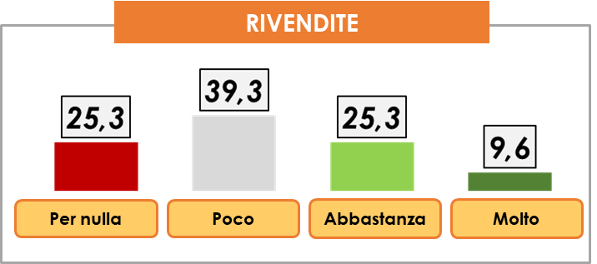
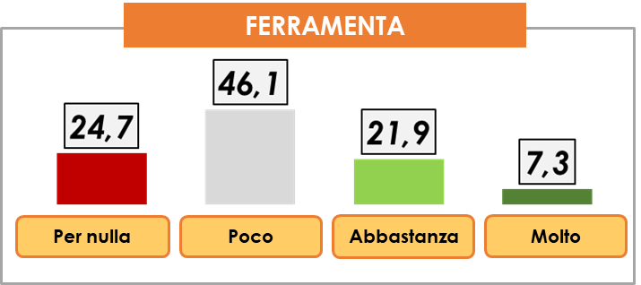
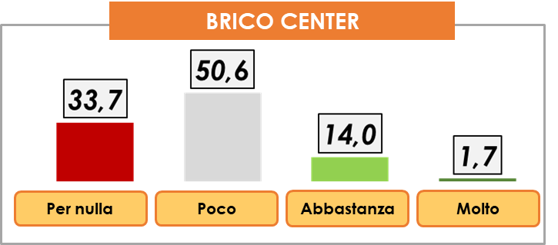
GROSSISTI – DATO ITALIA
Concorrenza| Le rivendite, i ferramenta e i brico center preoccupano i grossisti rispettivamente per il 34,8%, il 29,2% ed il 15,7%.
Quanto la preoccupa la concorrenza sul territorio rispettivamente con altre ferramenta, Brico center e rivendite?
Molto + abbastanza
34,8 | Rivendite
29,2 | Ferramenta
15,7 | Brico center
Base campione: 178 casi. I dati sono riportati all’universo.

Slide 36
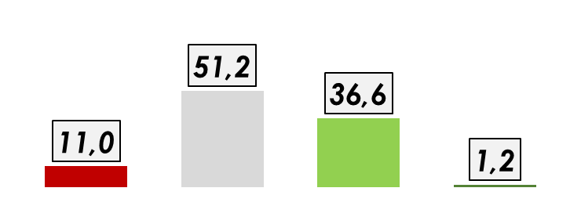
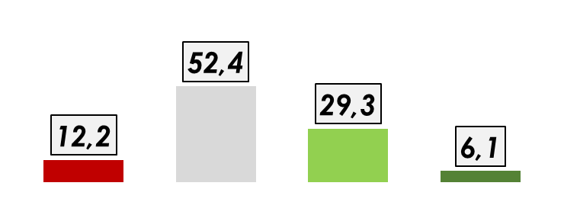
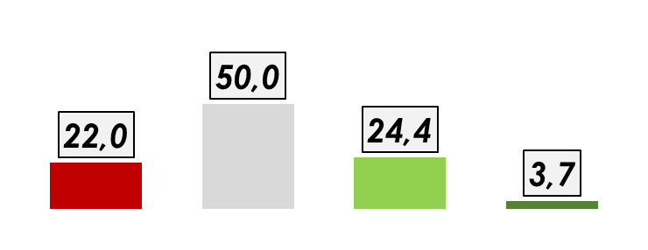
DETTAGLIANTI – DATO ITALIA
Concorrenza| I dettaglianti sono preoccupati della concorrenza delle rivendite, dei ferramenta e dei brico center rispettivamente per il 37,8%, il 35,4% ed il 28,0%.
Quanto la preoccupa la concorrenza sul territorio rispettivamente con altre ferramenta, Brico center e rivendite?
RIVENDITE
FERRAMENTA
Per nulla
Poco
Abbastanza
Molto
Per nulla
Poco
Abbastanza
Molto
BRICO CENTER
Molto + abbastanza
37,8 | Rivendite
35,4 | Ferramenta
28,0 | Brico center
Per nulla
Poco
Abbastanza
Molto
Base campione: 82 casi. I dati sono riportati all’universo.

Slide 37
Agenda
Premessa
Tessuto delle imprese
Andamento economico
Commercio elettronico
Nuovi servizi
Investimenti
Metodo

Slide 38
Metodo | Scheda tecnica della ricerca
COMMITTENTE
Koelnmesse s.r.l.
AUTORE
Format Research Srl (www.formatresearch.com)
OBIETTIVI DEL LAVORO
Analisi sull’andamento economico e sui canali di vendita utilizzati dalle imprese di ferramenta del commercio all’ingrosso e del commercio al dettaglio in Italia.
DISEGNO DEL CAMPIONE (due indagini differenziate)
*Campione a carattere nazionale di imprese di ferramenta stratificato tenendo conto dell’universo di riferimento pari a circa 19.000 imprese. Domini di studio: dimensione, area geografica (nord, centro, sud/isole), settore di attività economica.
NUMEROSITA’ CAMPIONARIA (due indagini differenziate)
*Rivendite: numerosità campionaria complessiva: 260 casi, di cui 60 casi presso la provincia di Bergamo. Intervallo di confidenza 95%, errore +5%. Fonte delle anagrafiche: Camere di commercio.
METODO DI CONTATTO
Interviste telefoniche somministrate con Sistema Cati (Computer assisted telephone interview) e Sistema Cawi (Computer assisted web interview).
TECNICA DI RILEVAZIONE
Questionari strutturato.
PERIODO DI EFFETTUAZIONE DELLE INTERVISTE
Febbraio - Marzo 2025.
CODICE DEONTOLOGICO
La rilevazione è stata realizzata nel rispetto del Codice deontologico dei ricercatori europei Esomar, del Codice deontologico Assirm (Associazione istituti di ricerca e sondaggi di opinione italiani), e della Legge sulla privacy D.lgs 196/03, Regolamento (UE) n. 2016/679 (GDPR).
DIRETTORE DELLA RICERCA
Pierluigi Ascani
Stefano Ascani

Slide 39
Metodo | Universo rappresentato e campione
UNIVERSO delle imprese
CAMPIONE DELLE IMPRESE

Slide 40

Questo documento è la base per una presentazione orale, senza la quale ha limitata significatività e può dare luogo a fraintendimenti.
Sono proibite riproduzioni, anche parziali, del contenuto di questo documento, senza la previa autorizzazione scritta di Format Research.
2025 © Copyright Format Research Srl
Format Research s.r.l.
Via Ugo Balzani 77, 00162 Roma, Italia
tel +39.06.86.32.86.81, fax +39.06.86.38.49.96
info@formatresearch.com
cf, p. iva e reg. imp. roma 04268451004
rea roma 747042, cap. soc. € 25.850,00 i.v.
www.formatresearch.com
Membro: Assirm, Confcommercio, Esomar
Format Business Intelligence s.r.l.
Via Sebastiano Caboto 22/a, 33170 Pordenone, Italia
format@pec.formatbusinessintelligence.com
cf, p. iva e reg. imp. pordenone 01786200939
rea pordenone 104460, cap. soc. € 10.000,00 i.v.
UNI EN ISO 9001:2015
CERT. N° 1049

